Slide 1
PRESENZA ED ESPERIENZA SUFI NEL ROMANZO ARABO
MARIA ELENA PANICONI

Slide 2
Struttura del seminario
- Come si legge un romanzo arabo? Introduzione metodologica
Introduzione tematica (1) - il Sufismo «popolare»
Introduzione tematica (2) - il romanzo arabo: sviluppi in area egiziana
Il caso di studio: Ayyām al-insān al-sab‘a di ‘Abd al-Ḥakīm Qāsim
Conclusioni

Slide 3
Il Sufismo
Introduzione al fenomeno del
misticismo nell’islam

Slide 4
Cosa è il sufismo التصوف
Con la parola di «sufismo» si intende un insieme di pratiche, metodi e dottrine che tendono all’approfondimento del rapporto con Dio.
Il sufismo non è un fenomeno unitario, ma formato da un insieme di realtà che variano a seconda della regione e della confraternita (tarìqa) di riferimento.
L’obiettivo di queste confraternite, nate già nell’VIII secolo ma accettate dall’ortodossia sunnita grazie all’opera di un grande autore e teorico del misticismo musulmano come al-Ghazali (XI secolo) , è quello di preservare la comunità da una lettura arida / rigida della parola di Dio.

Slide 5
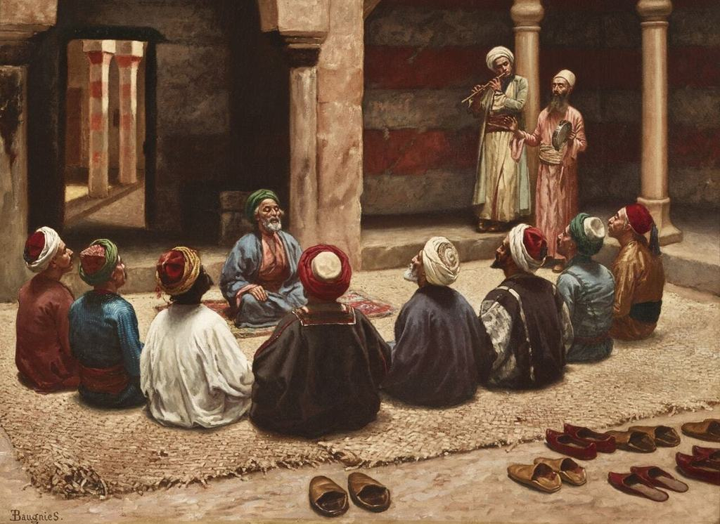
Cosa significa essere «Sufi*»?
« prendere sul serio l’aspirazione fondamentale dell’umano verso l’Assoluto, verificarla nel proprio esistere quotidiano, scommettere su di essa la propria vita» (Padre Giuseppe Scattolin)
Perseguire ma‘rifa
*stato di Ṣafā’ / Ṣūf

Slide 6
Pratiche del Sufismo
- Vita votata alla dimensione spirituale dalla totale abnegazione / «schiavitù (‘ubūdiyya) a Dio» che nasce la suprema libertà (ḥurriyya) del mistico.
- rinuncia di ciò che è proibito (gente comune) e di ciò che è superfluo (gli eletti)
- sincerità assoluta (ṣidq), pazienza (ṣabr), gratitudine (šukr) a Dio per ogni cosa buona o cattiva, della fiducia assoluta in Dio (tawakkul), la povertà (faqr)
- le pratiche sufi
  Dhikr
  danze (come quella rotante dei dervisci mevlevi) https://www.youtube.com/watch?v=bjZqvy_aMRU&feature=youtu.be
  Digiuni extra
  Periodi di silenzio e ascesi
Obiettivo:
Le pratiche hanno come obiettivo l’annientamento (fanā’) in Dio, l’unione con Lui.

Slide 7
Organizzazione della comunita’ sufi
Ṭarīqa : «via»
maestro (shaykh / murshid ) – allievo (Murìd)
Struttura gerarchica piramidale della Ṭarīqa
Ogni confraternita si lega a un “santo” (walī, awliyā’)
«WLY» radice dai vari significati. «essere vicino», «proteggere/ tutelare». I «nomi» dei santi sono vari, a seconda dei territori («Lalla» donna santa nel Maghrib; «Sayyid» / «Sidi» in Nord Africa) .

Slide 8
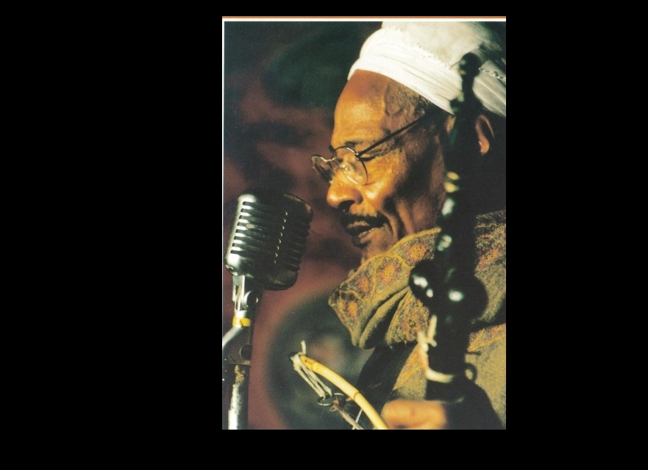
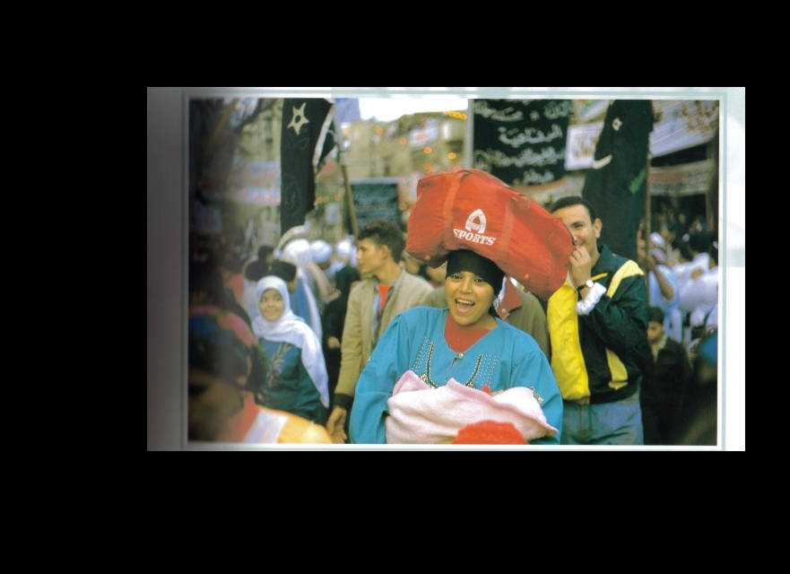
Mulìd e pelleginraggi alla tomba del santo nella fede popolare

Slide 9
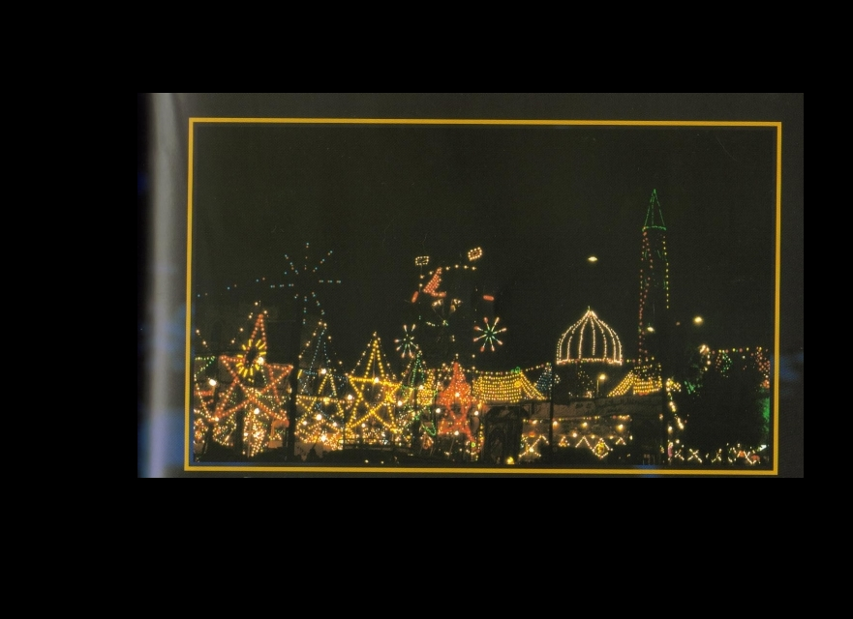
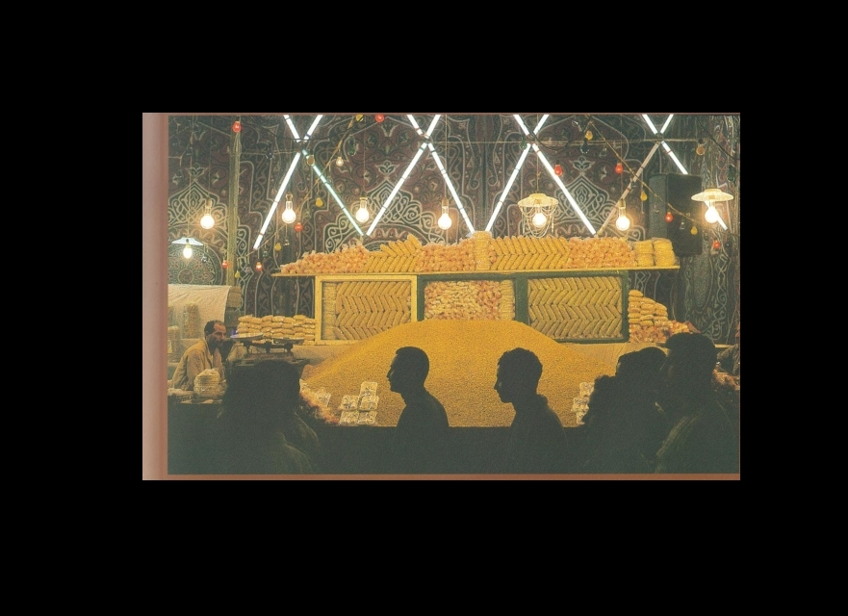
Mulìd e pelleginraggi alla tomba del santo nella fede popolare

Slide 10
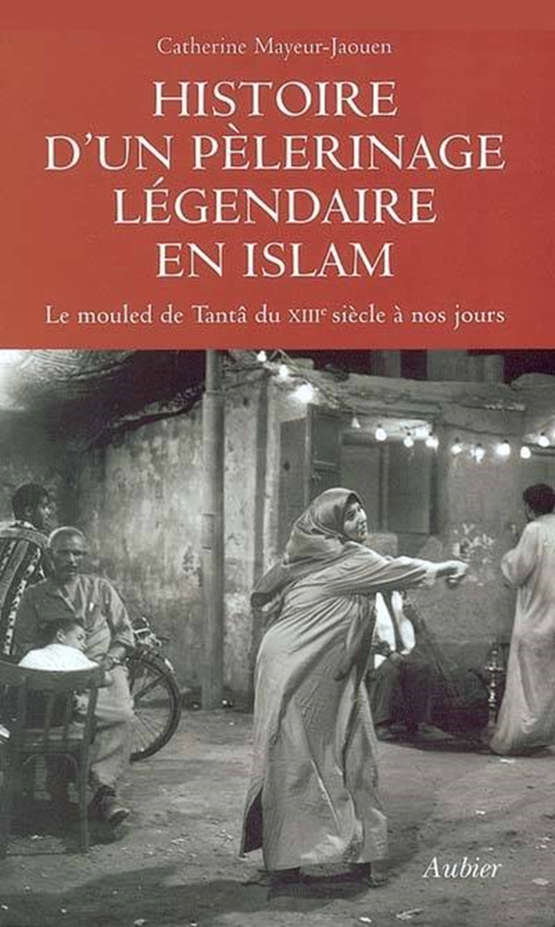
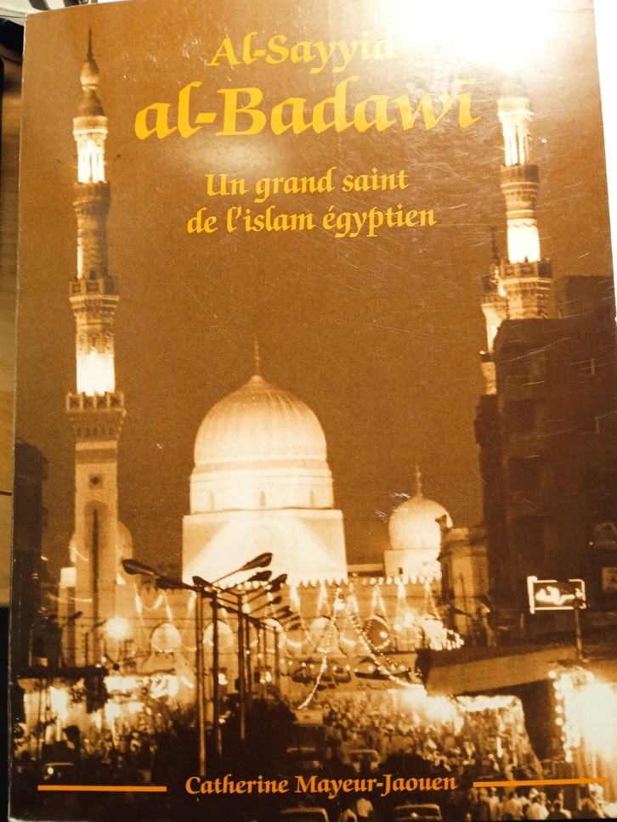
Il mulid di sayyid Badawi al cairo
https://www.youtube.com/watch?v=6LJDJG3le-U
Catherine Mayeur - Jaouen

Slide 11
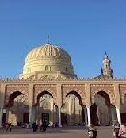
Chi era Sayyid badawi?
- Santo avvolto da leggenda proteiforme
- Nasce attorno al 1200 nel Maghreb e si trasforma a Fès, ma cresce alla Mecca
- Vive nel periodo in cui lo splendore dell’Islam retrocede: nel secolo dell’inizio della Reconquista di Al-Andalus e delle Crociate (dalla quarta alla settima)
- Affiliato alla Rifà‘iyya (Tarīqa ), inizia ad avere esperienze teopatiche sin dalla gioventù, si ritira in preghiera, a una serie di visioni.
- Dopo una lunga itineranza, attorno ai 40 anni arriva a Tanta. Il suo sepolcro è considerato inesauribile fonte di «Baraka»

Slide 12
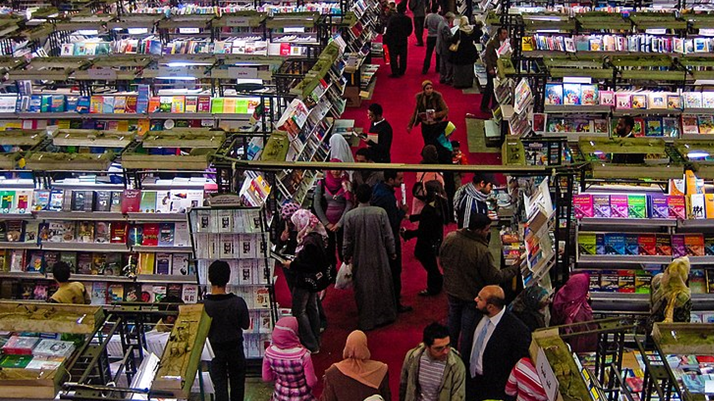
romanzo arabo e modernità - egitto

Slide 13
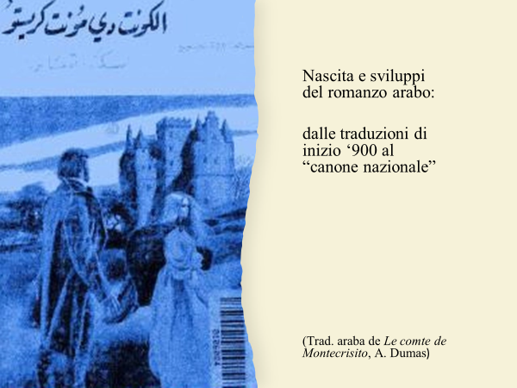
- 1. profilo storico del romanzo arabo : profilo Di un genere novecentescoorigini
* La «Nahda» o modernità culturale araba
(fine XVIII secolo – inizi XX)
* Dalle arabizzazioni del romanzo europeo
all’elaborazione di forme autoctone
* Nodi tematici: il viaggio in Europa, l’emersione
del sé, il protagonismo femminile

Slide 14
- 1. profilo storico del romanzo arabo: dalla Nahda a oggi
- 1. profilo storico del romanzo arabo :
profilo Di un genere novecentescoorigini
1- 1900 – tardi anni Cinquanta del 900: formazione del canone realista (Taha Husayn, Najib Mahfuz)
2- Anni Sessanta – Ottanta del 900: emersione del «romanzo sperimentale» (Avanguardia degli anni Sessanta, Romanzo della «resistenza» palestinese, romanzo destrutturato ecc… ). Esempio. Sonallah Ibrahim; Elias Khoury, Mohammed Berrada….
3- Anni Novanta: romanzo «ripiegato» sul sé (Esempi trans-nazionali)……

Slide 15
Ayyam al-insan al sab‘a (i sette giorni dell’uomo) di ‘aBD AL-Hakim Qasim
Caso di studio

Slide 16


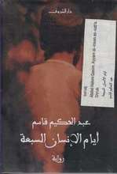
I sette giorni dell’uomo di ‘abd al-Hakim qasIM

Slide 17
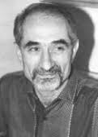
                Esponente dell’ «avanguardia storica» della Generazione degli anni Sessanta
                Nasce ad al-Bandara nel 1935, in un contesto rurale del Delta del Nilo
                Si forma in una scuola copta
                Si trasferisce al Cairo per frequentare le scuole superiori
                Si iscrive nel 1955 all’Università (Giurisprudenza)
                Nel 1959 finisce in prigione, per opera di ‘Abd al-Nasser
                Negli anni Settanta viene invitato a Berlino per un seminario di letteratura egiziana. Inizia a sviluppare un tesi di dottorato che non porterà a termine. Vive dal 1974 al 1985 a Berlino
                Muore al Cairo nel 1990
‘Abd al-Hakim Qasim

Slide 18
Il romanzo, la storia…
1967 : «La Naksa», sconfitta militare e politica dell’Egitto contro Israele
1969 : prima pubblicazione de I Sette giorni dell’uomo.

Slide 19
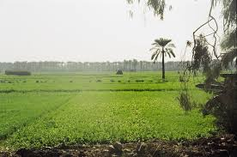
….E La storia di un ragazzo: ‘Abd al-’Aziz
Abdel-Aziz aveva sempre amato la preghiera serale. Arrivava nel momento in cui il giorno diventava debole, il sole tramontava, le luci erano morbide, forse anche un po' tristi. Suo padre, Hajj Karim, diceva nella sua voce solenne: "Il tramonto è un gioiello. Coglietelo".
Bisognava pregare subito, altrimenti la sottile, delicata traccia di luce sarebbe svanita dall'orizzonte e l'oscurità sarebbe caduta.
(I sette giorni dell’uomo, p. 1)

Slide 20
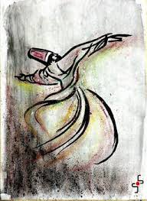
Indice del romanzo
1. Al-ḥaḍra (l’Assemblea della sera);
2. “al-khabīz” (Panificazione)
3. “al-Riḥla” (Il viaggio )
4. al-khidma (il Servizio)
5. Al-layla al-kabīra (La notte grande)
6. al-widā‘ (l’Addio)
7. al-Ṭarīqa (“la via”)

Slide 21
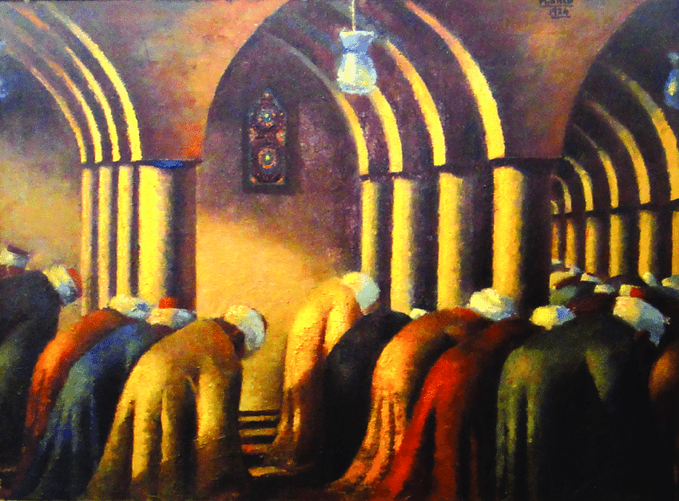
TARIQA - COSMO
«Lavoravano tutto il tempo alla terra, fino a quando le loro mani si incrinavano. Urlavano poi ai loro figli, e alle loro mogli e agli animali. Diventavano ciechi di rabbia. Ma la sera, indossavano «gallabiye» fresche di bucato ed eseguivano le preghiere notturne insieme, nella moschea principale, dicendo «amen» dai cuori mentre pregavano dietro l'imam […] guardavano alla fatica e ai dolori del giorno con compostezza, e sorridevano. Si rammaricavano per gli eccessi di rabbia contro le loro mogli, i loro figli e i loro animali. Ma erano le difficoltà della vita e la durezza del giorno…»
Mahmoud Said, «Preghiera» 1934

Slide 22
Delimitazione / binarismo dei ruoli di genere
- La panificazione e il personaggio della madre («Kahina», dal carisma taumaturgico)
- Il corpo di ‘And al ‘Aziz come «incontro» di due autorità,
-….in un mondo inscritto dentro al kosmos della Tariqa
                Ambiente Strutturante
                ,, Aggregante
                ,, Indulgente / accogliente

Slide 23
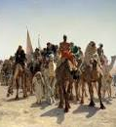
«‘Abd al ‘Aziz, issato sulla cima di quel considerevole bestione, poteva quasi toccare con la testa il lucernaio. Guardava sorridendo, dall’alto, la mamma e le sorelle. Il cammello si mosse lentamente, i suoi zoccoli premevano sulla strada e fiero della sua bestia il cammelliere respingeva il malocchio degli invidiosi.
“Fate buon viaggio…bismillah”
Cosa temeva? Sua moglie non aveva forse fabbricato un amuleto, intessuto di fili variopinti e di perle, e di frammenti di specchio e vetrini?
Il cammello, con il suo amuleto al collo, avanzava, il suo pesante fardello era stretto tra ruvide corde robuste. Abdelaziz era felice, incontrava lo sguardo dei compaesani. I bambini lo sapevano: il cammello andava a Tanta e ridevano al suo passaggio.
Che splendore guardare attorno a sé da quell’altezza […] molti cammelli erano carichi di provviste, ma nessuno era come quello di Omar Farhoud, e nessun baule di provviste era voluminoso come quello di Hajj Karim. Il bambino era così fiero da trattenere a stento un grido.»
(I sette giorni dell’uomo, p. 92)

Slide 24
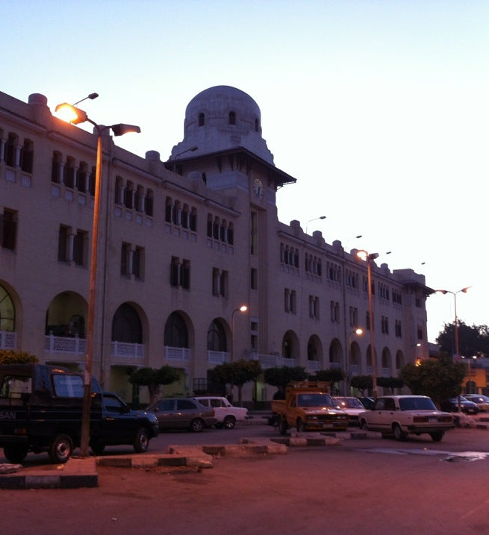
Capitoli 4/ 5: la crisi di ‘Abd al ‘Aziz
«Questi uomini, con i loro vestiti a buon mercato, con i loro berretti di lana, e I loro visi smagriti cotti dal sole e macchiati dalla malnutrizione, queste povere creature erano i parenti di Abdel-Aziz, i suoi prossimi, i suoi occhi, il suo cuore.
Erano in torno a lui, e lui li guardava…avrebbe volute fossero più puliti, e intraprendenti, non così, poveri, ignoranti, spaventati. «

Slide 25
Capitoli 4/ 5: la crisi di ‘Abd al ‘Aziz
«A scuola si vergognava di essere un figlio di contadini. Se ne vergognava, ma era anche pieno di rabbia e risentimento. Se solo non fossero così.
Lo guardavano con sospetto, come se percepissero la lotta che avveniva dentro di lui.
Poi Ahmed Badawi disse:
“….E se uno dei tuoi compagni di scuola ti vedesse, mentre sei con noi, gente di campagna? Perché non stai sull’altro lato del marciapiede?”
Lo avevano spogliato nudo, con i loro sguardi acuti.
Ebbe un brivido freddo, di vergogna: “Che dite? No, non mi interessa se mi vedono”.
Ma aveva subito capito che la sua risposta era di per sé l’ammissione del fatto che avevano ragione.»

Slide 26
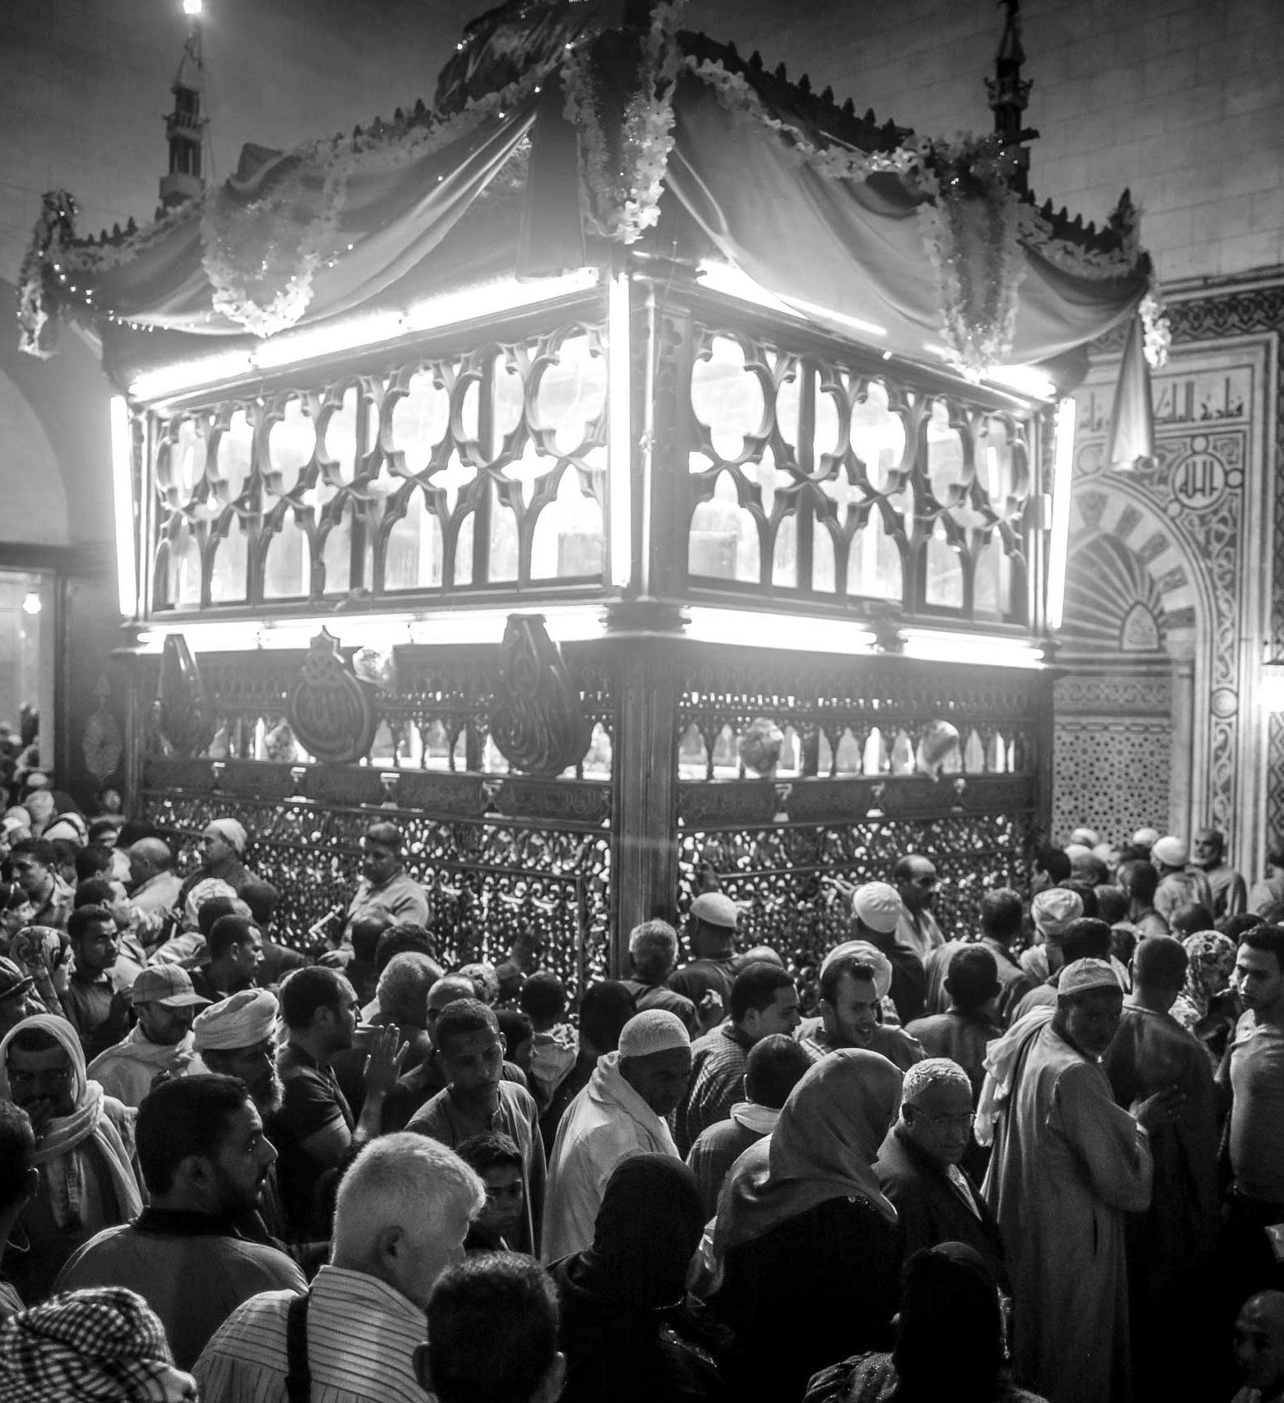
Capitoli 4/ 5: la crisi di ‘Abd al ‘Aziz
“Scorre il fiume umano. Migliaia di passi martellano l’asfalto. Dove andate? Dove andate? Si direbbe un animale gigantesco e favoloso, che avanza, a occhi sgranati, senza chiedere nulla… caffettiere, biscotti, si distribuisce a volontà caffè e cibo, milioni di bocche che mangiano, bevono fumano senza interruzione. Turbanti ti tutte le forme e di tutti i colori, grida, invocazioni, preghiere…ma il ‘ruggito’ di due ordini di uomini immersi nel loro dhikr prevale su tutto [...] Abdel ‘Aziz cerca di richiamare a sé tutta la volontà per attaccarsi alla folla”

Slide 27
bibliografia
Elmarsafy, Ziad, Sufism in the Contemporary Arabic Novel, Edinburgh University Press, Edinburgh 2012.
Mayeur- Jaouen, Catherine, Al Sayyed al Badawi. Un grand Saint de l’Islam Egyptien, Institut Français de l’Archéologie français, Le Caire 1994.
Paniconi, Maria Elena, Bildungsroman and the Arab Novel. Egyptian intersections, Routledge, New York and London 2023.
Qāsim, Abd al-Ḥakīm, Ayyām al-insān al-sab‘a, Dār al-Shurūq, al-Qāhira 2005.

